Slide 1
کارگاه آموزشی
نحوه نمونه گیری و ارسال موارد مشکوک به آنفلوانزا
معاونت بهداشتی
امور آزمایشگاهها
94/09/24
جدیدیان

Slide 2
مديريت خطر : ميدان بين ايمني زيستي و امنيت زيستي

Slide 3
مديريت خطر : ميدان بين ايمني زيستي و امنيت زيستي
ايمني زيستي(Biosafety):
اجراي برنامه هايي كه منجر به كاهش و يا حذف تماس افراد و محيط زيست با عوامل بيماري زا و مخاطره آفرين شود و با اعمال سطوح مختلفي از كنترل و محصور سازي، طراحي محیط کار بر پايه اصول ايمني، آموزش و ارتقاء مهارت كاركنان، استفاده از تجهيزات و وسايل حفاظت فردي و...(سدهاي حفاظتي اوليه و ثانويه) و رعايت اصول ايمني و شيوه هاي ايمن كار اجرا مي شود.

Slide 4
امنيت زيستي (Biosecurity):
عليرغم وجود انواع تجهيزات و وسايل حفاظت شخصي وتدوين برنامه ايمني زيستي ، عدم مسئوليت پذيري، عدم مستند سازي حوادث و كسب تجربه لازم، عدم تمركز كاركنان در حين كار، عدم رعايت اصول اخلاقي باعث استفاده از عوامل بيماري زا و سموم با اهداف تهديد، آسيب رساندن و آزار به مردم مي شود كه نياز شديد به مسئله امنيت زيستي را مطرح مي كند.

Slide 5
Pathogen :
نوع ميكروارگانيسم(گروه خطر ميكروبي)، راه انتقال، تعداد میکروارگانیسم جهت بیماری زایی، شيوع و شدت بيماري زايي، غلظت يا تعداد ميكروب در واحد حجم
حجم نمونه، وجود ناقل، وجود میزبان مناسب (انسان، حیوان) و میزان حساسیت او،
ميزان بروز و شيوع بیماری در جامعه، پايداري در محيط(مقاومت به مواد ضدعفوني كننده و..)، منشاء آن(بومي، غيربومي، زئونوز)، تعداد بیماران کشور، تعداد کارکنان سیستم بهداشتی درمانی آلوده شده، برنامه های کنترل عفونت و....

Slide 6
Personnel:
خطرات : عدم آموزش کافی ، عدم آگاهی از خطرات و كسب مهارت لازم در كار، نقص ايمني ميزبان، وجود بدخيمي، عفونت، درمان با داروهاي ايمونوساپرسور، سن، جنس، نژاد، حاملگي ، جراحي(برداشتن طحال، معده)، بيماري ديابت، لوپوس، عدم اجراي برنامه واكسيناسيون، عدم انجام اقدامات پيشگيرانه بعد از قرارگرفتن در معرض آلودگي، وجود زخم هاي باز، اگزما، درماتيت ..
خوردن و آشاميدن در محيط آلوده، بلع اتفاقي مواد آلوده و..
ميزان دسترسي به روش هاي موثر پيشگيري ودرمان: امكان واكسيناسيون و جمعيت تحت پوشش واكسيناسيون، ايمن سازي غير فعال

Slide 7
مديرت خطر : آموزش كاركنان ،تجربه كاري قبل ازمواجهه با خطر زيستي، مهارت زياد در روش هاي كاري ،‌گزارش حوادث، بررسي و بازبيني حوادث جهت جلوگيري از اتفاقات آينده و.....استفاده از وسایل حفاظت فردی در ارتباط با نوع خطر، سطح ایمنی زیستی و..
استفاده از سدهاي حفاظتي اوليه بر اساس برنامه ارزيابي خطر و تعيين سطح ايمني زيستي : استفاده از وسايل حفاظت فردي مانند روپوش، دستكش،‌ ماسك هاي كمك تنفسي (ماسك داراي فيلتر هپا (N95,N99))،‌ حفاظ صورت، روكش كفش، عينك ايمني و عينك حفاظ دار و.... ونيز استفاده از هودهاي ايمني بيولوژيك
عدم فعالیت در صورت حاملگي، نقص سيستم ايمني، وجود بيماري هاي ديگر مانند ابتلا به بيماري ايدز در كاركنان و غيره

Slide 8
طبقه بندي ميكروارگانيسم ها ي عفونت زا بر اساس گروه خطر ميكروبي
گروه خطر يكي از عواملي است كه در ارزيابي خطر و تعيين سطح ايمني زيستي مهم است.
گروه خطر 1
شامل ميكرو ارگانيسم هايي است كه براي جامعه و افراد خطرناك نبوده و يا خطر خيلي كمي ايجاد مي كنند و تاكنون مشاهده نشده كه سبب ايجاد بيماري در انسان و يا حيوان گردد.(باسيلوس سوبتيليس)

Slide 9
گروه خطر2
شامل ميكروارگانيسم هايي است كه خطر متوسط براي فرد و خطر كمي براي جامعه ايجاد مي كنند.
در اين گروه عوامل بيماريزايي قرار مي گيرند كه مي تواند باعث ايجاد بيماري در انسان و يا حيوان شود اما تاكنون مشاهده نگرديده كه يك خطر جدي براي كاركنان، افراد جامعه، حيوانات اهلي و يا محيط زيست ايجاد نمايد. البته ممكن است در تماس با افراد سبب ايجاد عفونت جدي گردند، اما معالجات موثر بوده و اقدامات پيشگيرانه در دسترس مي‌باشد و خطر گسترش عفونت محدود است.(سالمونلاوآنفلوانزا و...)

Slide 10
گروه خطر 3
اين گونه ميكروارگانيسمها خطر زيادي براي فرد و خطر كمي براي جامعه ايجاد مي كنند و معمولا سبب ايجاد بيماري جدي در انسان و يا حيوان مي‌گردد، اما به طور معمول از فردي به فرد ديگر سرايت نمي كند. درمان موثر و اقدامات پيشگيرانه در دسترس مي باشد.
باسيل سل و باكتري بروسلا)

Slide 11
گروه 4
اين گونه ميكروارگانيسمها خطر زيادي را براي فرد و اجتماع ايجاد مي كنند و شامل عوامل بيماريزايي است كه معمولا باعث ايجاد بيماري جدي در انسان و حيوان شده و به ‌آساني از فردي به فرد ديگر و به طور مستقيم و يا غير مستقيم سرايت مي كند. درمان موثر و اقدامات پيشگيرانه معمولا در دسترس نمي باشد. (ويروس كريمه كنگو)

Slide 12
سطح 2 ايمني زيستي
كار با ارگانيسم هايي مانند سالمونلا، توكسوپلاسما،نمونه سرم حاوي ويروسHIV، ويروس آنفلوانزا، ويروس هپاتيتC, B
از نظرسطح ايمني زيستي پايه تلقي گرديده و سطح 2 آن را شامل مي گردد.

Slide 13
رعايت موارد مطرح شده در سطح ايمني زيستي يك و نیز موارد ذیل:
تعيين مسئول ايمني درمحیط کار و آزمایشگاه
آموزش تمامي كاركنان در بدو ورود و بازآموزي ساليانه
دريافت آموزش هاي لازم جهت نمونه گیری وحمل و نقل و انتقال نمونه هاي عفوني به مراكز ديگر
نصب علامت خطر كه نشان دهنده نوع عامل يا عوامل خطرساز بوده به علاوه نام و شماره تلفن شخص مسئول نيز بايد برروي درمحیط کار و آزمایشگاه
وجود داشته باشد.
مسئول ابمنی بايد ترتيبي دهد تا فقط افرادي كه آموزش هاي مربوط به مخاطرات بالقوه را ديده اند، در محیط کارکنند.

Slide 14
طراحي تسهيلات و ساختمان آزمايشگاه به گونه اي باشد كه يك جريان هواي یک طرفه را به سمت داخل بدون اينكه حالت چرخشي در ساير نقاط را داشته، فراهم آورد.
ظروف مخصوص نگهداري سرنگ ها، سوزن ها، وسايل تيز و برنده و ظروف شكسته شده را بايد قبل از دفع نمودن آلودگي زدايي نمود.
تمام افراد بايد واكسن هاي لازم و آزمايش هاي مناسب كه براي كار با عوامل بالقوه خطر ساز لازم بوده را دريافت كنند. مانند واكسن انفلوانزاو هپاتيت B
سطوح تميز و آلوده مشخص شود(همانند صفحه كليد كامپيوتريا تلفن و..) غيره را نبايد با دستكش لمس نمود.

Slide 15
استفاده از وسايل حفاظت فردي شامل دستكش، روپوش، ،عينك ايمني، حفاظ صورت و...
در آوردن روپوش آزمايشگاهي جهت حضور در سالن غذاخوري، كتابخانه، ....
عدم شكستن، خم كردن، درپوش گذاري و استفاده مجدد از سرنگ و سرسوزن

Slide 16
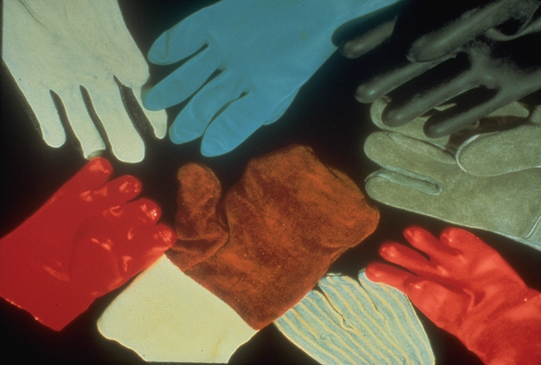
  بايد هميشه دستکش در اندازه
  هاي متفاوت وازموادمناسب
  ومرغوب درتمام بخشهاي فني
  در دسترس باشد.
  خانگي - لاتکس - مقاوم به
  گرماوسرماي زياد
  دستكش هاي پلاستيکي يکبار مصرف
  (محافظت کافي ايجادنمي کند)

Slide 17
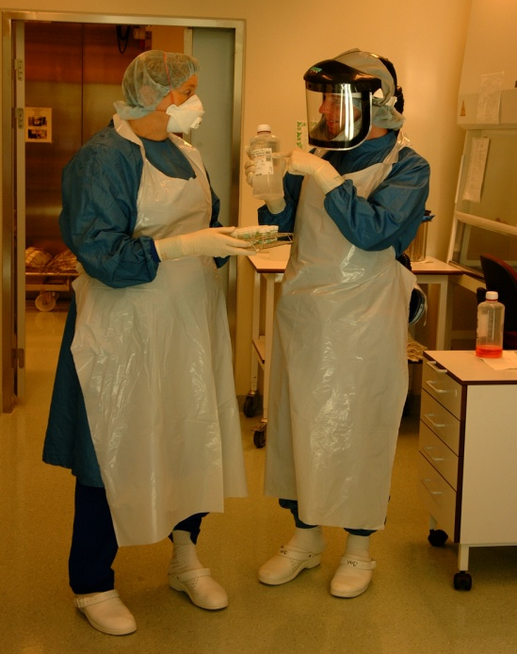
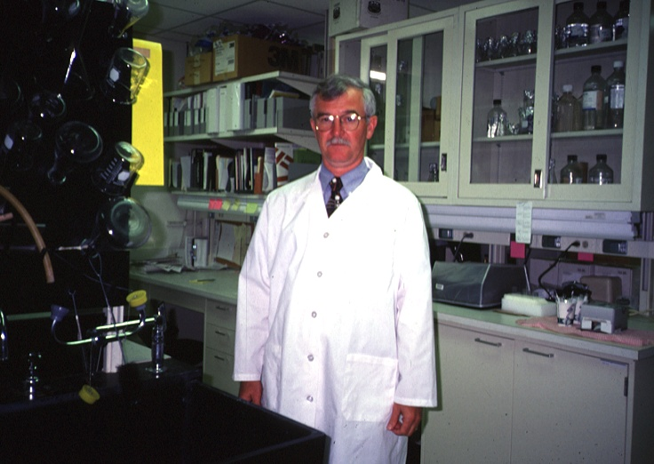
بايد لباسهاي بيروني در قفسه هاي شخصي جدا از روپوش آزمايشگاهي قرار گيرد.
نبايد اين گونه لباس ها را جهت شستشو از محیط کار خارج نمود(عدم انتقال به منزل ويا خشک شويي)
نبايد روپوشها را دركمدي كه لباسهاي بيروني قرار داده ميشوند نگهداري نمود.
استفاده از پيش بندهاي پلاستيکي يکبار مصرف يا روپوش يکبار مصرف

Slide 18
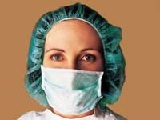
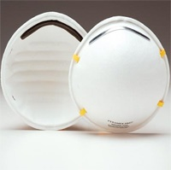
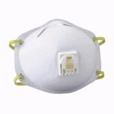
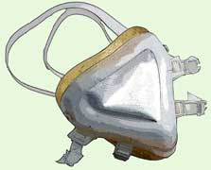
انواع ماسک های حفاظتی
ماسک های جراحی
دسترسی آسان و استفاده شایع در جراحی ها و معاینات معمول
ماسک های تنفسی پایش-بالا
فیلترمخصوص دیسکی ریزساختار که ذرات بزرگتر از 0.3 میکرون را پایش می کند و به انواع زیر تقسیم می شوند:
  ضد روغن
  مقاوم به روغن
  غیر مقاوم به روغن
  هر چه ماسک به روغن مقاومتر باشد، ماسک بهتری است.
  کنار هرماسک، شماره ای وجود دارد که نشاندهنده ی کارایی پایش آن است. برای مثال، ماسک 95 درفیلتر کردن ذرات بزرگتر از 0.3 میکرون با سرعت تنفس معمولی، 95% کارایی دارد.
  نسل بعدی ماسک ها از نانوتکنولوژی بهره می گیرند و قادر خواهند بود جلوی ذراتی به کوچکی 0.027 میکرون را بگیرند.
Notes:
18

Slide 19
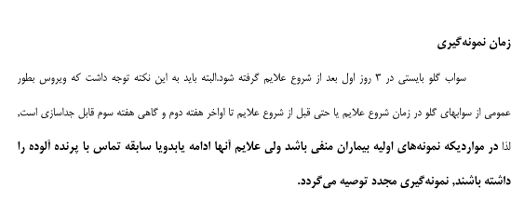

Slide 20
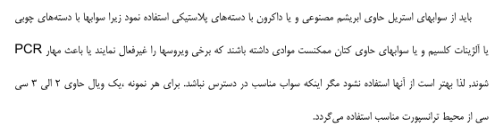

Slide 21
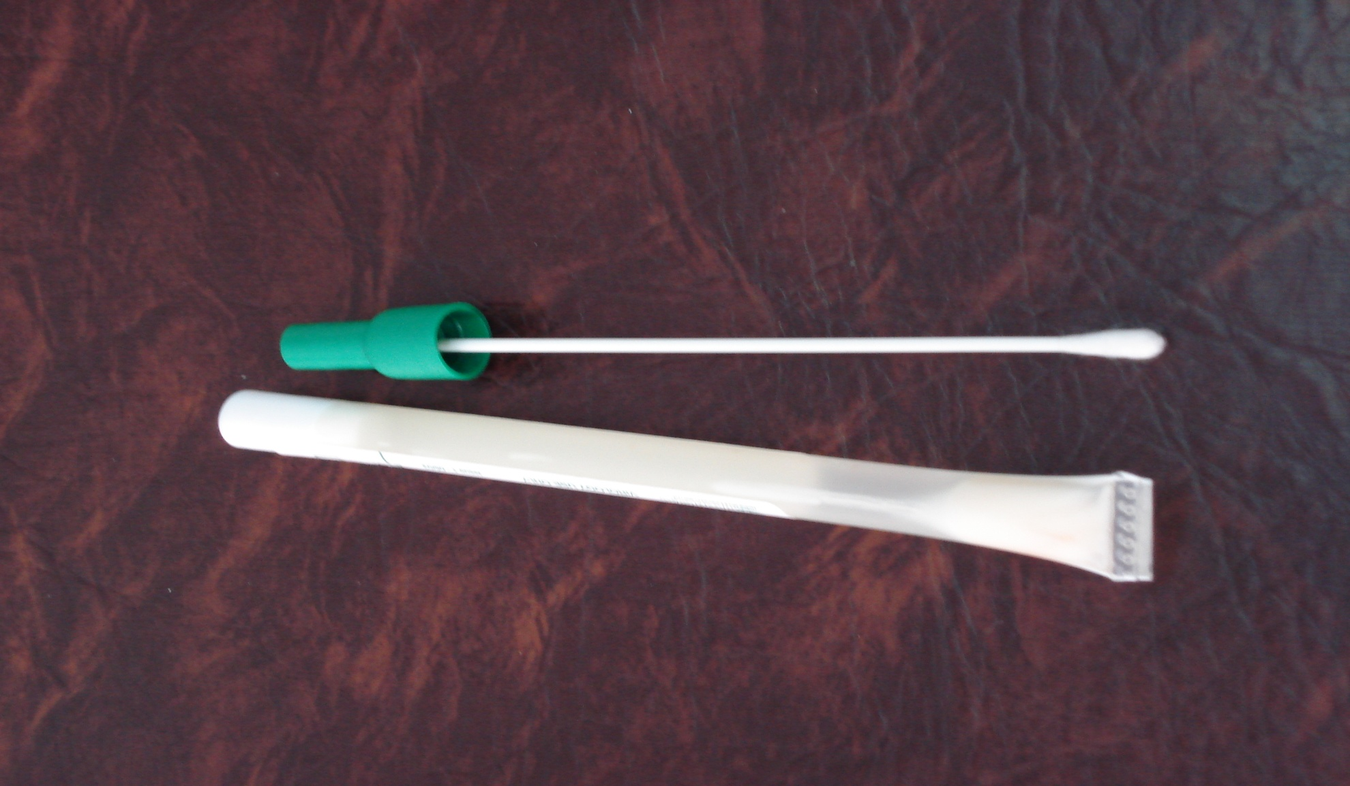
Commercial media transport

Slide 22
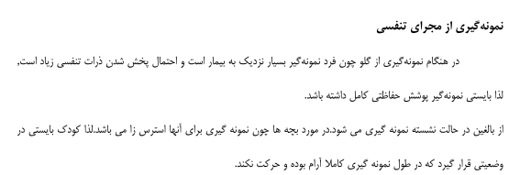

Slide 23
holding the swab properly
throat (or nasal) swabs:
  They should be held between the thumb and the first and second fingers with the shaft protruding beyond the web of the thumb (like a pencil)
Swab held correctly

Slide 24
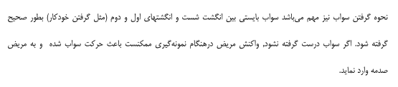
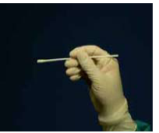
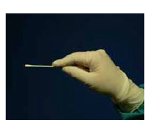



Slide 25

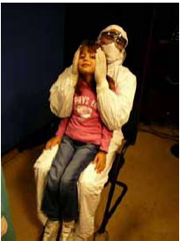
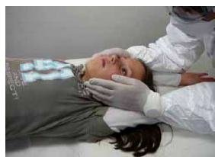

Slide 26
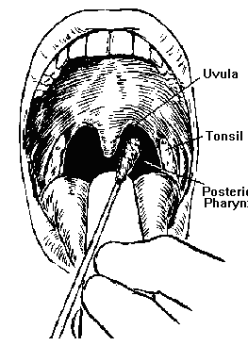
Throat swab
(posterior pharyngeal swab)
Hold tongue away with tongue depressor
Locate areas of inflammation and exudate in posterior pharynx, tonsillar region of throat behind uvula
Avoid swabbing soft palate; do not touch tongue
Rub area back and forth with cotton or Dacron swab
WHO/CDS/EPR/ARO/2006.1

Slide 27
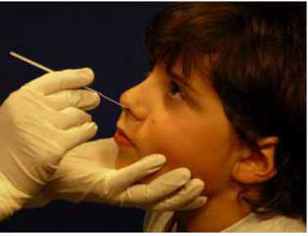
Nasopharyngeal swab
Tilt head backwards
Insert flexible fine-shafted polyester swab into nostril and back to nasopharynx
Leave in place a few seconds
Withdraw slowly; rotating motion
WHO/CDS/EPR/ARO/2006.1

Slide 28
Enveloped Viruses ( Influenza,Measles, Rubella and
Corona viruses are very temperature labile and
susceptible to desiccation
Throat swabs should be immediately added to viral
transport medium (VTM) upon collection
Must be kept at 4˚C or -70˚C for longer term storage (>4-5 days)
Collection of clinical specimen for virus isolation

Slide 29
راهنماي ايمني جهت انتقال نمونه هاي عفوني
انتقال نمونه هاي عفوني از طرق مختلف، تحت قوانين سازمان ملل متحد (United Nations) انجام مي گيرد
انجمن حمل ونقل هوايي بين المللي (International Air Transport Association) در مورد چگونگي حمل ونقل مواد عفوني قوانيني سخت گيرانه را تحت عنوان IATA Dangerous Good Regulation(DGR) تدوين نموده است که در بيشتر کشورها مورد استفاده قرار مي گيرد
انتقال نمونه هاي آلوده يا نمونه هايي که احتمال آلودگي آنها وجود دارد به صورت انتقال بين آزمايشگاهي، انتقال نمونه هاي بخش هاي مختلف بيمارستان به آزمايشگاه بيمارستان ، انتقال بين بيمارستان وآزمايشگاه و نيزمطب پزشکان وآزمايشگاه، بايد تحت شرايط استاندارداز نظر استفاده از ظروف استاندارد جهت بسته بندي با درج علائم وبرچسب هاي لازم، روش بسته بندي استاندارد، رعايت اصول ايمني جهت انتقال نمونه ، رعايت زنجيره سرد در صورت لزوم وغيره انجام شود.

Slide 30
مواد عفوني به دو گروهB A,تقسيم مي شوند
موادعفوني گروه A موادي هستندکه مي توانند باعث ناتواني دائمي ويا بيماري هاي کشنده ويا تهديد کننده زندگي در انسان ويا حيوان سالم شوند.موادعفوني که توانايي ايجاد شرايط فوق را دارا مي باشند، UN2814 (United Nations Number)= نام گذاری میشوند
موادعفوني كه در گروه َAقرار نمي گيرند وشرايط فوق را از نظر بيماري زايي دارا نمي باشند، جزء نمونه هاي بيولوژيکي ، گروهB و UN 3373 طبقه بندي مي شوند .

Slide 31
روش بسته بندي
جهت بسته بندي نمونه ها طبق شرايط استاندارد، بايد از سه محفظه که واجد شرايط ذيل باشد، استفاده نمود:
نمونه راداخل ظرف درپيچ دارکه غيرقابل نفوذ به مايعات وغير قابل نشت بوده،قرار دهيد.
درصورتي که تعداد نمونه ها وبالطبع تعداد لوله ها زيادباشد، مي توان مطابق اشکال پيوست لوله ها را توسط جداکننده هاي مقوايي ضخيم وياجداکننده هايي ازجنس ديگر مانند اسفنج بسته بندي نمود و در صورتي که نمونه مايع باشد، اطراف لوله ها به طور جداگانه ماده جاذب الرطوبه مانندتکه هاي ابر و.........قرارداد که در واقع اين مواد جاذب بين محفظه اول و محفظه دوم قرار مي گيرند، تا در صورت شکستن لوله ها، موادآلوده به محفظه بيروني نشت ننمايد.حجم مواد جاذب بايد متناسب با حجم مايع باشد.
سپس محفظه اول را داخل محفظه دوم مقاومي که غيرقابل نشت وغيرقابل نفوذ به مايعات بوده، قرارداده ومشخصات نمونه را روي آن درج کنيد.
سپس محفظه دوم را داخل محفظه سوم مقاوم به ضربه و شرايط محيطي (که معمولأ در نمونه هايي که نياز به رعايت زنجيره سرد دارند محفظه سوم را مي تواند Cold Box تشکيل دهد) قرار داده ودر غير اين صورت، بايداين محفظه از مقاومت بسيار خوبي برخوردار باشد.

Slide 32
برروي اين محفظه بايد مشخصات ذيل درج گردد
نام وآدرس فرستنده وگيرنده، نام وشماره تلفن شخص مسئول تاييد کننده شرايط بسته بندي،شماره UNوshipping name Proper شامل
UN 2814“INFECTIOUS SUBSTANCE AFFECTING HUMANS”
ويا
UN 2900“INFECTIOUS SUBSTANCE AFFECTING ANIMALS”
در مورد نمونه هايي که بايد با رعايت زنجيره سرد منتقل شوند، از يخ خشک ويا نيتروژن مايع استفاده مي شود.
بايد باتوجه به طول مسير وحجم نمونه از مقدارکافي يخ خشک استفاده نمودودرضمن در صورت استفاده ازCold box، اين وسيله بايد ازکيفيت خوبي جهت نگهداري نمونه ها در شرايط سرد برخوردار باشد.

Slide 33
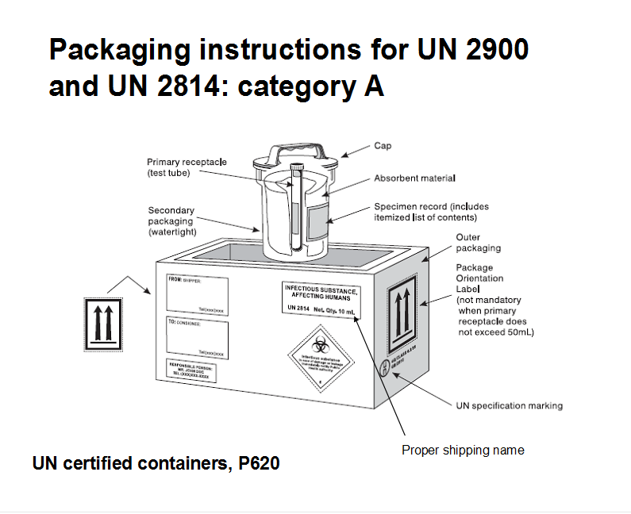

Slide 34
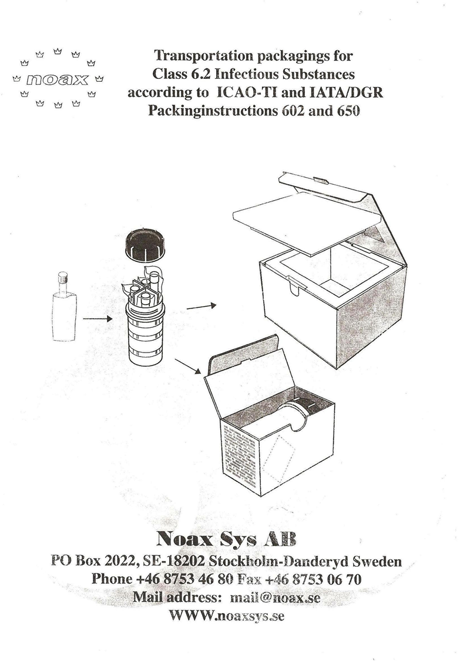

Slide 35
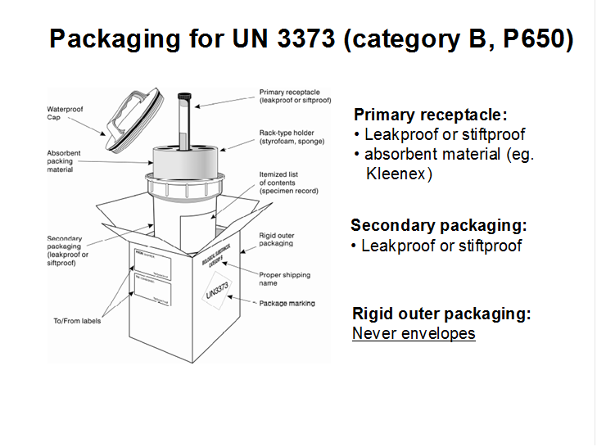

Slide 36
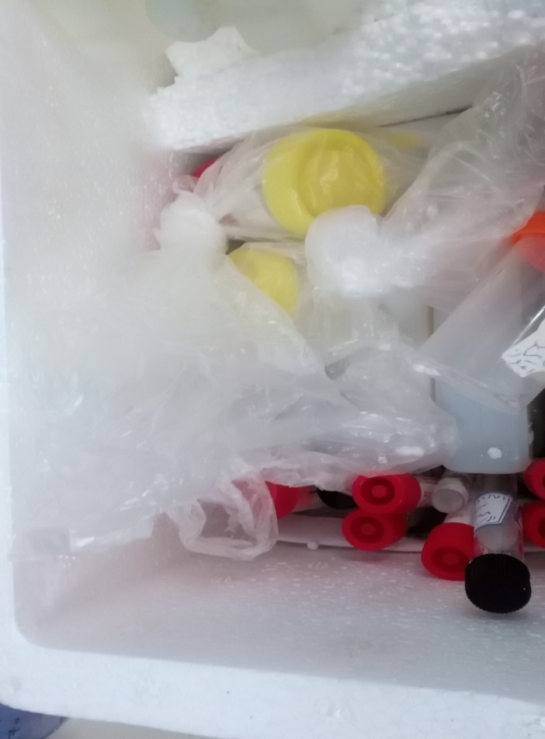
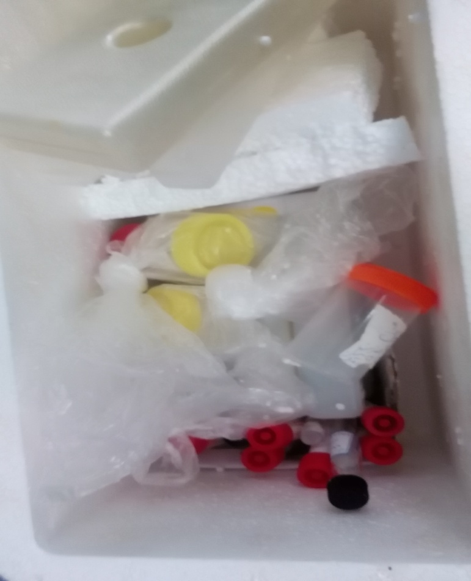
اشکالات نمونه های ارسالی در مرکز ملی انفلوانزا
نمونه های بیماران مختلف دریک کلد باکس گذاشته میشود بدون رعایت اصول تفکیک

Slide 37
اشکالات نمونه های ارسالی در مرکز ملی انفلوانزا
نمونه خلط در ظرف مدفوع ارسال میشود
درب ظروف محکم بسته نمیشود
نمونه فقط با کد اورده میشود ( بخصوص در روزهای تعطیل بنابراین مشخص نیست نمونه از کجا آورده شده ، اطلاعاتی از بیمار در دسترس نیست )
روی نمونه کد نوشته میشود و در فرمها نام بیمار
بنابراین مشخص نیست کدام کدام فرم مربوط به کدام نمونه است

Slide 38
اشکالات نمونه های ارسالی در مرکز ملی انفلوانزا
محیط ترانسپورت بیش از حدمعمول در لوله ریخته میشود گاهی تا 15 میلی لیتر
نمونه های خلط نیاز به محیط ترانسپورت ندارد به نمونه های خلط محیط ترانسپورت اضافه میشود
رعایت زنجیره سرد نمیشود

Slide 39
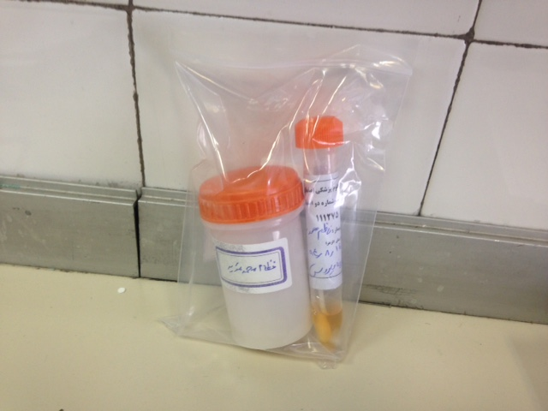

Slide 40

Thank you
NYS OASAS
40

Slide 41


